Slide 1
PLANIFICACIÓN PARA CLASES VIRTUALES SEMANA N°37 FECHA : Miércoles 09 de Diciembre CURSO: 6° Básico Matemática
Colegio Jean Piaget
Mi escuela, un lugar para aprender y crecer en un ambiente saludable

Slide 2
ASIGNATURA /CURSO | Matemática 6to básico
NOMBRE DEL PROFESOR/A | Constanza Barrios Valenzuela
EDUCADORA DIFERENCIAL | Inés Cariñe
OBJETIVO DE APRENDIZAJE PRIORIZACIÓN NIVEL 1 | CLASE: OA 18. Calcular la superficie de cubos y paralelepípedos expresando el resultado en cm2 y m2. PORCENTAJE DE LOGRO A NIVEL DE CURSO: 72%
INDICADORES DE EVALUACIÓN PARA OA | INDICADORES OA 18 › Calculan áreas de redes asociadas a cubos y paralelepípedos. › Comparan las áreas de las caras de paralelepípedos y las áreas de las caras de cubos. › Determinan áreas de las superficies de cubos a partir de la medida de sus aristas. › Resuelven problemas relativos a áreas de superficies de cubos y paralelepípedos.
CONTENIDO /HABILIDADES | Área
OBJETIVO DE LA CLASE | Retroalimentar contenidos de la evaluación, poniendo énfasis en las preguntas con menos nivel de logro.
EVALUACIÓN | Enviando fotografía del TICKET DE SALIDA a: Celular (whatssap): +56945834458 Correo electrónico: Constanza.barrios@colegio-jeanpiaget.cl

Slide 4
Desafío matemático: ¡Juguemos! ¡Atentos!
https://wordwall.net/es/resource/6556578/%C3%A1rea-de-figuras-planas

Slide 5
Activando nuestros conocimientos previos
Para comenzar la clase y activar tus conocimientos, responde en forma oral, las siguientes preguntas:
¿Qué características posee un paralelepípedo?
¿Qué características posee un cubo?
¿Cómo podíamos calcular el área de una cubo y un paralelepípedo?

Slide 12
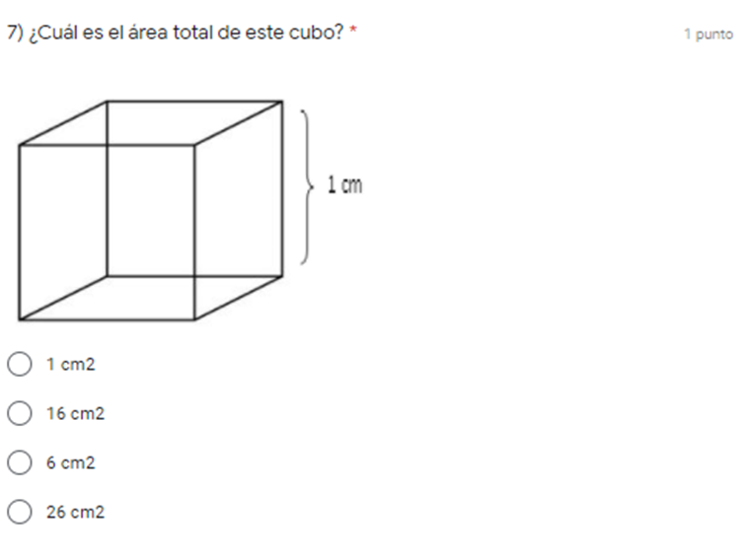

Slide 14
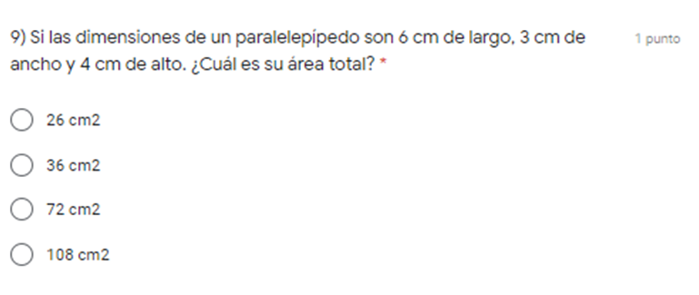

Slide 17
ALERTA
ALERTA
ALERTA
https://wordwall.net/es/resource/4720987/%C3%A1rea-del-cubo

Slide 18
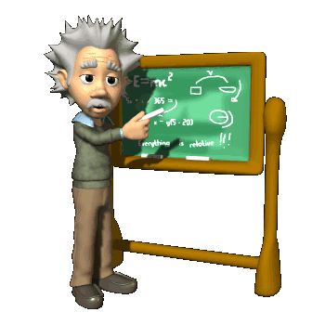
ACTIVIDAD:
Realiza las actividades de la página 203 del texto del estudiante (libro gordito)

Slide 19
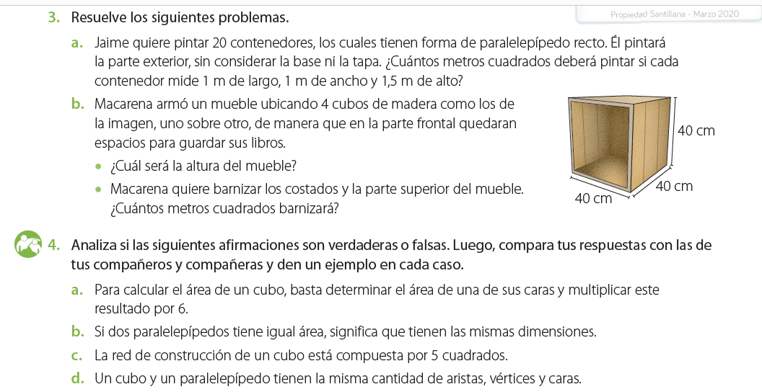
Página 203

Slide 20
TICKET DE SALIDA
ASIGNATURA MATEMÁTICA 6°
SEMANA 35
CIERRE
Nombre: _______________________________________
Para responder el ticket de salida haz clic en el siguiente enlace:
https://quizizz.com/admin/quiz/5fc9818cbcaaa0001b26a608/%C3%A1rea-de-cubos-y-paralelep%C3%ADpedos
Si no puedes ingresar al ticket de forma virtual, solicita a la profesora el ticket en PDF
Correo: constanza.barrios@colegio-jeanpiaget.cl
Celular: 963447733

